Slide 1

Hotel booking prediction
Meliane Ayebah
Matricola: A04402

Slide 2
SOMMARIO
INTRODUZIONE
EXPLORATION DATA ANALYSIS (EDA)
DATA PRE-PROCESSING
MODEL BUILDING
MODELS COMPARISON
CONCLUSIONE

Slide 3
INTRODUZIONE
L’argomento trattato per il progetto finale è hotel booking prediction.
L’obiettivo è quello di creare degli stimatori significativi a partire dal dataset a disposizione e selezionare il modello migliore per predire la prenotazione confrontandolo con i punteggi di accuratezza di diversi modelli di Machine Learning.

Slide 4
Exploration data analysis (EDA)
Nella fase di exploration si cercherà a rispondere ai seguenti quesiti:
Da dove proviene la maggior parte degli ospiti?
Quanto pagano gli ospiti a notte per una camera ?
Come varia il prezzo a notte di una camera durante l’anno?

Slide 5
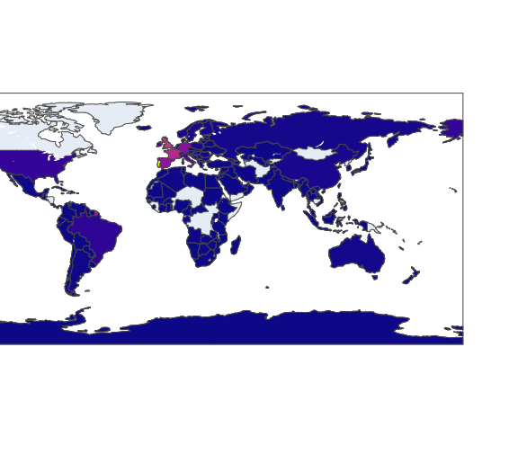
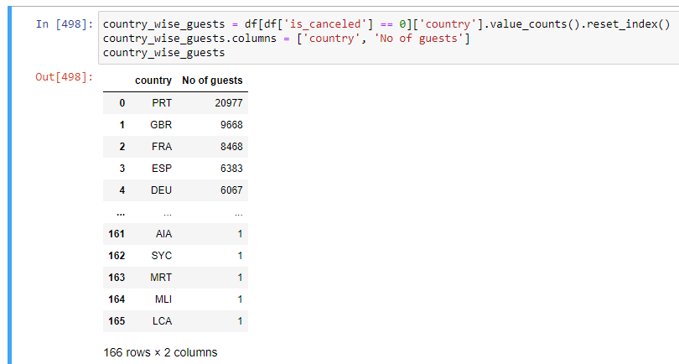
Da dove proviene la maggior parte degli ospiti?
La maggior parte degli ospiti soggiornano nei due hotel (Hotel City e Resort Hotel) e sono tutti provenienti per la maggior parte dal Portogallo e dagli altri paesi europei.

Slide 6
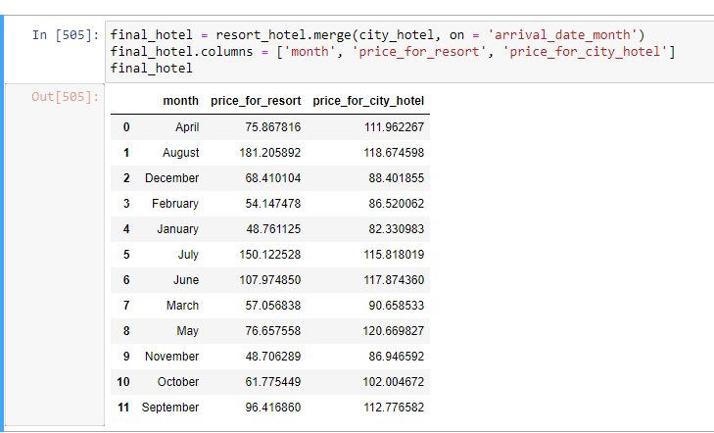
Come varia il prezzo a notte di una camera durante l’anno E QUANTO GLI OSPITI PAGANO UNA CAMERA A NOTTE?
Questa tabella mostra chiaramente che i prezzi del Resort Hotel sono molto più alti durante l’estate mentre i prezzi dell’Hotel city variano di meno e sono più alti durante la primavera e l'autunno.

Slide 7
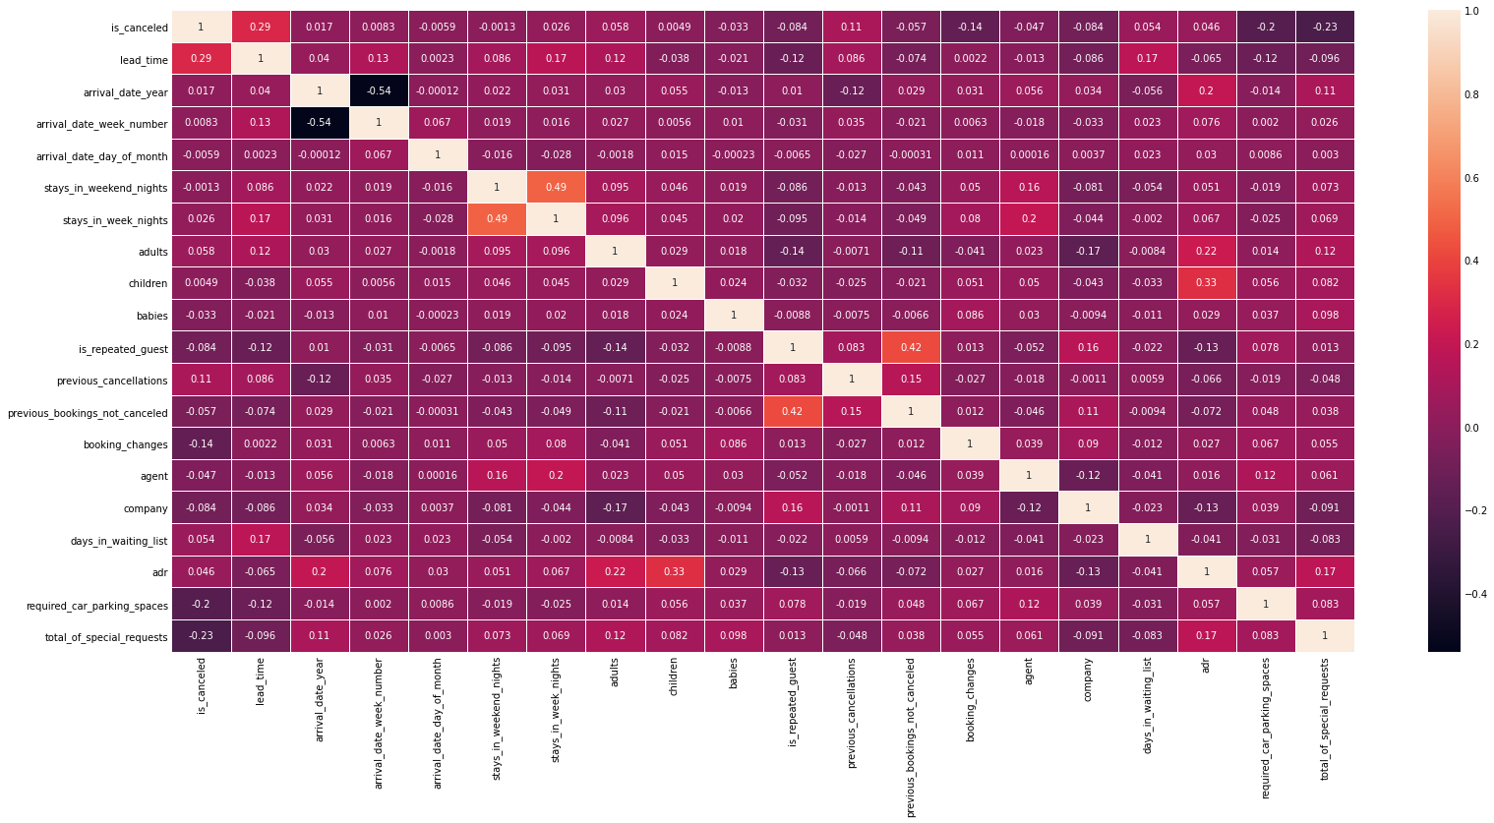
DATA PRE-PROCESSING
In questa slide si osserva che le features con alta correlazione sono tutte collocate in corrispondenza della diagonale della piramide.

Slide 8
MODELS BUILDING
Per poter valutare il modello migliore e scegliere quello efficiente si andrà ad implementare i seguenti modelli:
Logistic Regression
Decision Tree Classifier
Random Forest
KNN
Ada Boost Classifier
Gradient Boosting Classifier

Slide 9
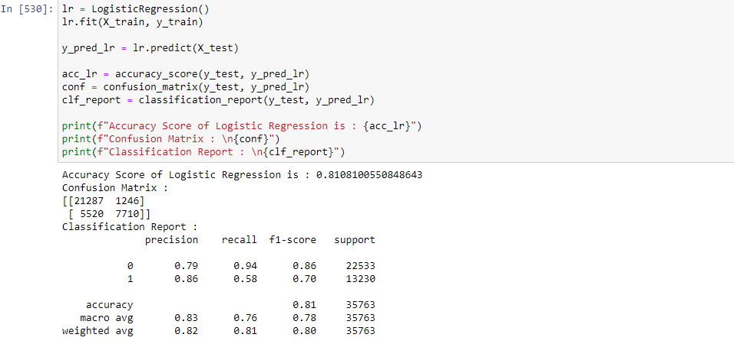
Logistic Regression

Slide 10
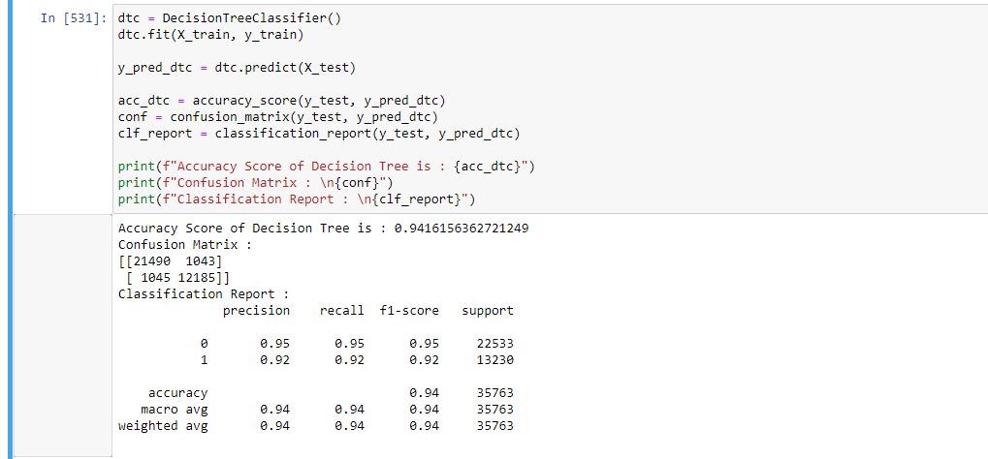
Decision Tree Classifier

Slide 11
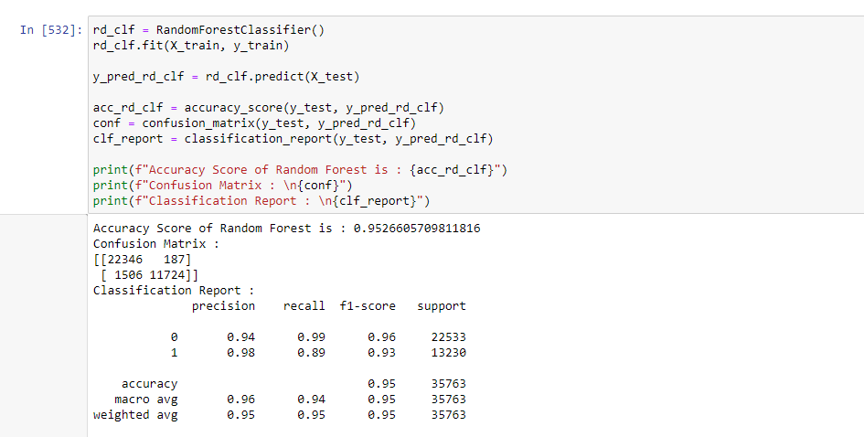
RANDOM FOREST

Slide 12
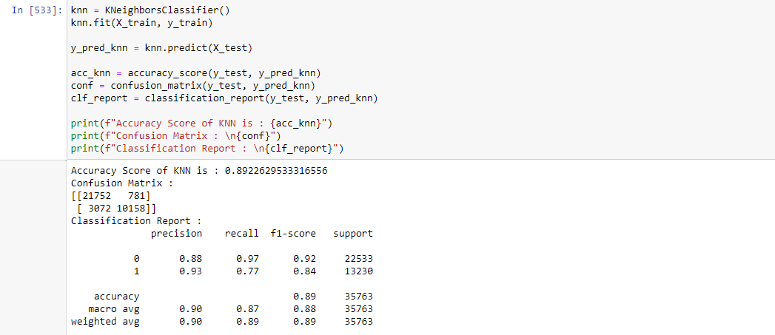
KNN

Slide 13
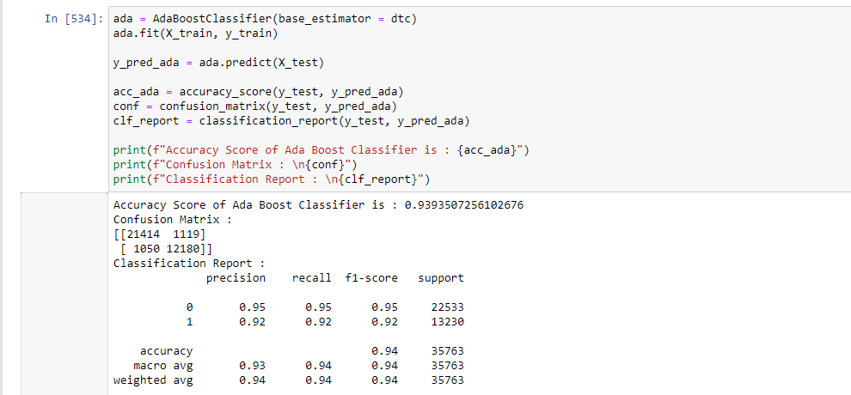
ADA BOOST CLASSIFIER

Slide 14
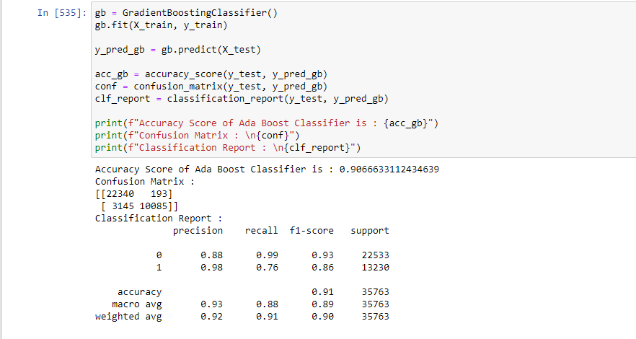
GRADIENT BOOSTING CLASSIFIER

Slide 15
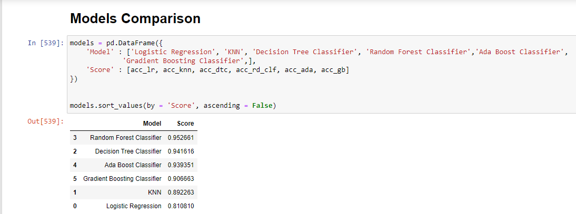
MODELS COMPARISON

Slide 16
CONCLUSIONI
Come possiamo vedere dalla slide precedente, l'algoritmo Random Forest ha prodotto la migliore accuratezza.
Questo punteggio è buono e ideale in quanto riesce a predire con sicurezza la prenotazione di una camera in un hotel .

